Slide 1

Реши устно:
0,2+0,5
0,7
0,05-0,03
0,02
0,6+0,08
0,68
0,45-0,32
0,13
6-0,8
5,2

Slide 2
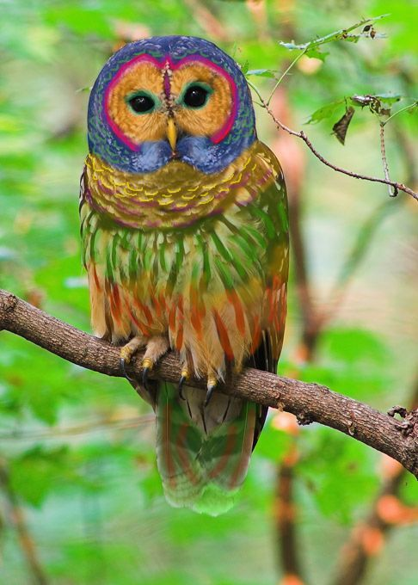
Реши устно:
2,4*10
24
2,7*100
270
0,34*10
3,4
100*0,8
80
23,5*2
47

Slide 3
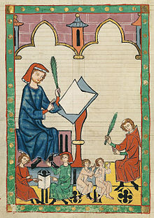
Реши задачу:
Вася задумал число, умножил его на 2, прибавил 3 и получил 17. Какое число он задумал?
Ответ: 7

Slide 4
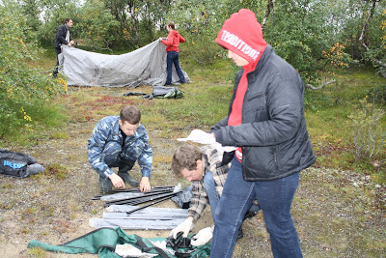
Реши задачу № 1
Ответ: 28 км.

Slide 5
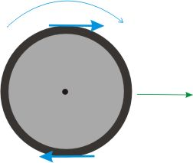
Решение задач на «обратный ход»
Ваганова Алла Сергеевна,
учитель математики МОУ лицей №1
город Тутаев
10.11.2016

Slide 6
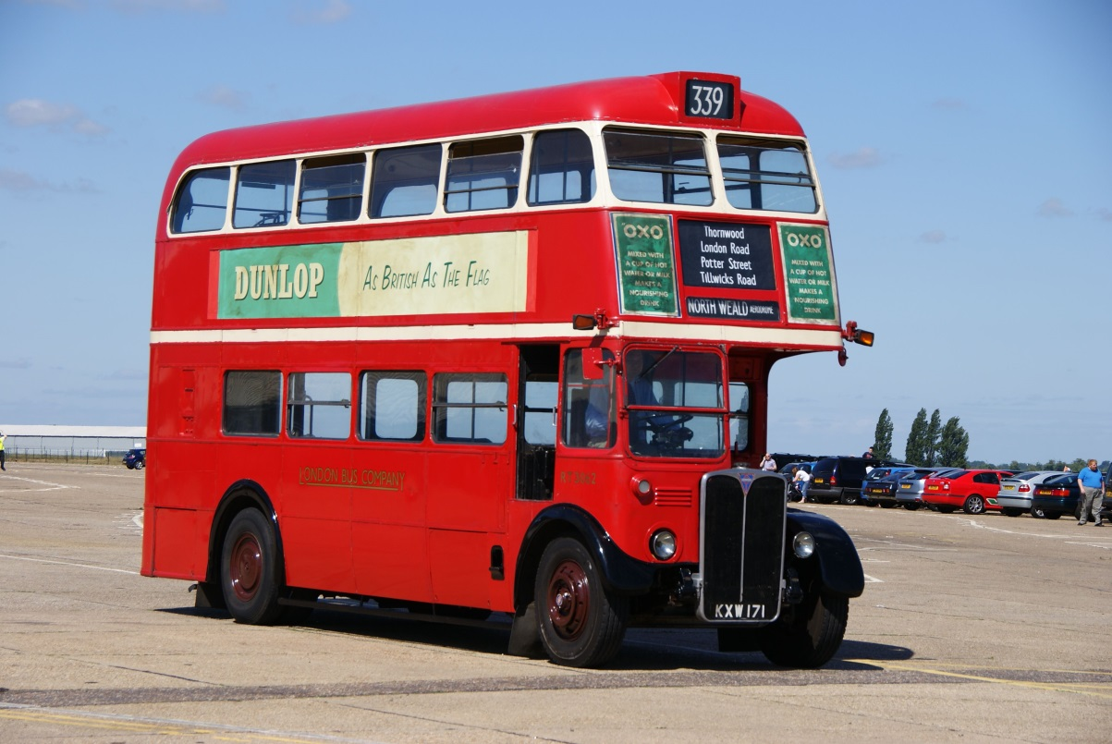
Реши задачу:
№ 2

Slide 7


№ 2
1 км
1 км
1/2пути автобус
13 км
осталось
(13+1)*2=28 (км)- прошли пешком
(28+1)*2=58 (км)- весь путь
Ответ: 58 км

Slide 8

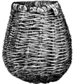
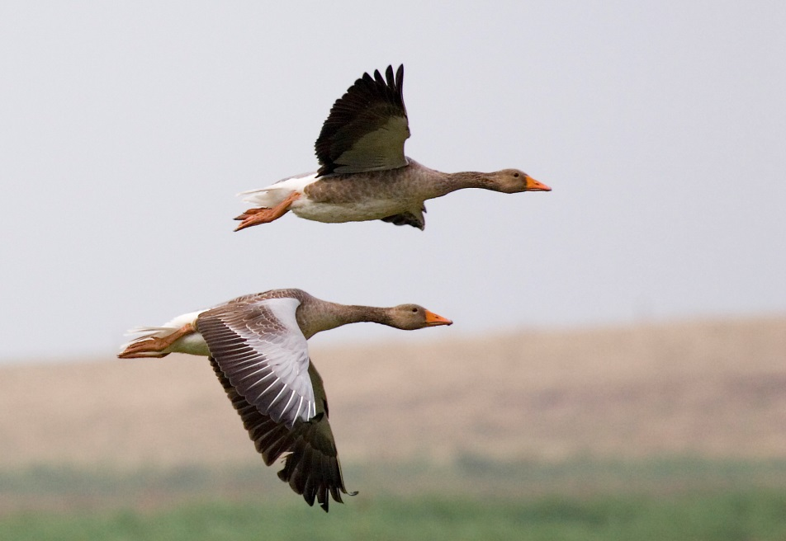
Решите задачи:
3
4
5

Slide 9
№3
50 рублей
Брат
Сестра
50 рублей
1)50:2*3*2=150(руб.)- у брата
2)50*3=150(руб.)- у сестры
Ответ: одинаково

Slide 10
№4
1/2
0,5 яйца
1 пок-ца
1/2
0,5 яйца
2 пок-ца
3 пок-ца
10 яиц
1) (10+0,5)*2=21(я.)-половина яиц
2) (21+0,5)*2=43(я)- было всего
Ответ: 43 яйца было в корзине

Slide 11
№ 5
0,5+0,5=1 (гусь)
(1+0,5)*2=3 (гуся)
(3+0,5)*2=7(гусей)
(7+0,5)*2=15(гусей)
(15+0,5)*2=31 (гусь)
(31+0,5)*2=63 (гуся)
(63+0,5)*2=127 (гусей)- всего село на 7 озёр
Ответ: 127 гусей

Slide 12



Продолжи фразы:
Я сегодня узнал(а) о задачах на тему «__________________ »
Я понял(а), что_______________________
Мне было на уроке____________________
Я научи-лся(лась)_____________________
Мне понравилось, что______________________

Slide 13
Домашнее задание
На оценку 4: задачник
№№ 620-624(а)
На оценку 5: задачник
№№625-627(а)
Для желающих: интересные
дополнительные задачи на листочках

Slide 14
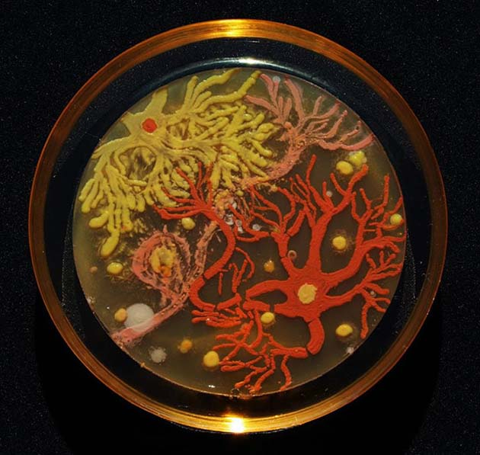
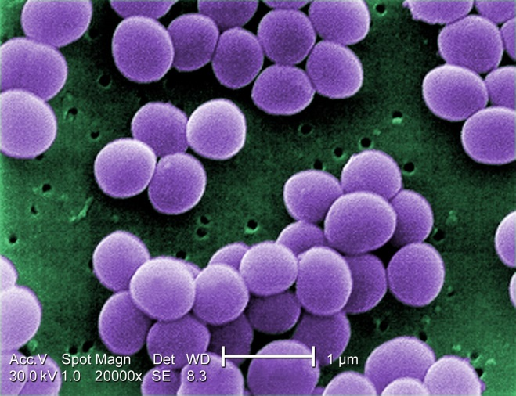
Догадайся!
В стакане находится одна бактерия. Через секунду она делится пополам. Каждая из получившихся бактерий через секунду также делится пополам и т.д. Через минуту стакан заполнился.
а)Через какое время стакан был заполнен наполовину?
б)Через какое время заполнится стакан, если изначально в нём находилось 4 бактерии?

Slide 15

Спасибо за работу!

